Slide 1



Kako čuvamo okoliš

Slide 2
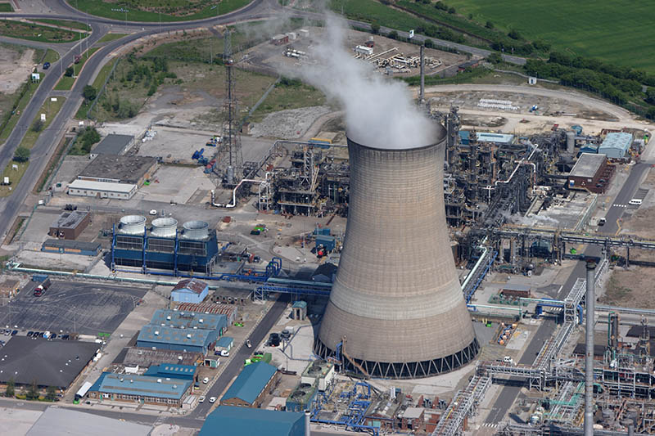
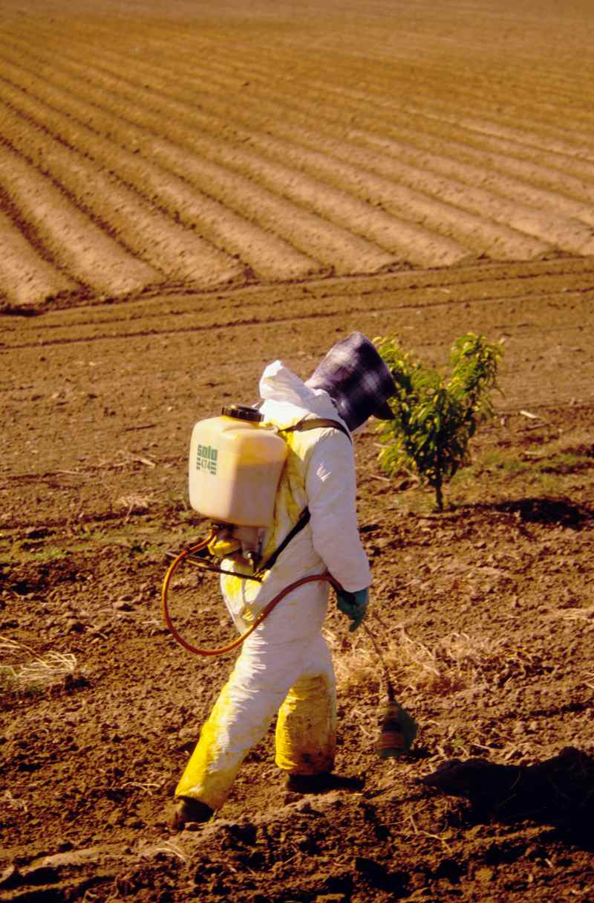
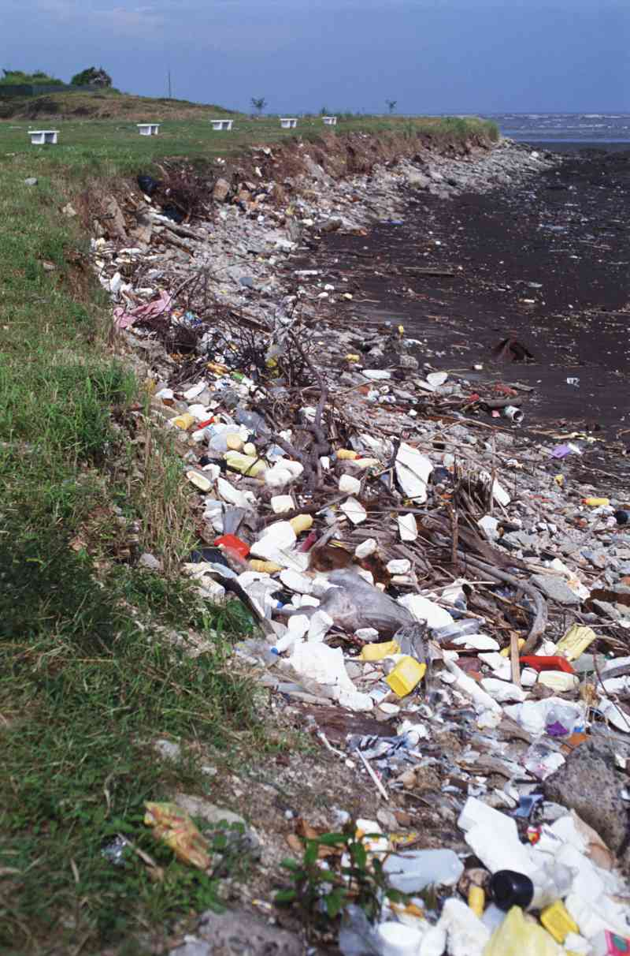

Onečišćenje
Zraka Tla Vode

Slide 3

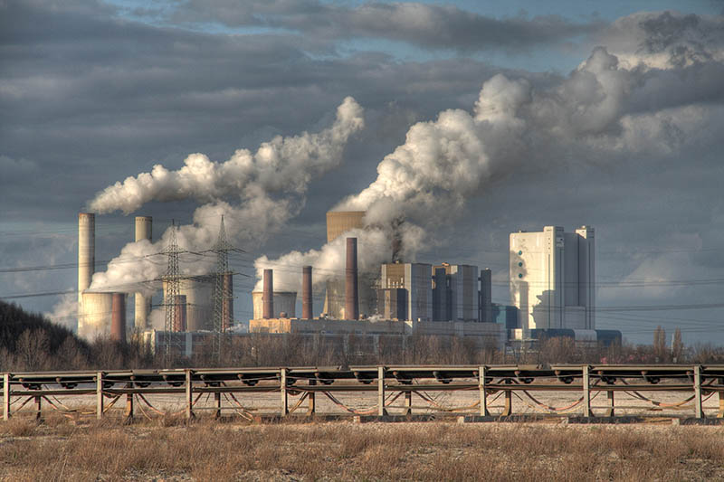
Zaštitimo zrak
Tvornice
Elektrane fosilna goriva
Automobili
Ugljikov dioksid
Prašina
Čađa
Drugi štetni plinovi

Slide 4
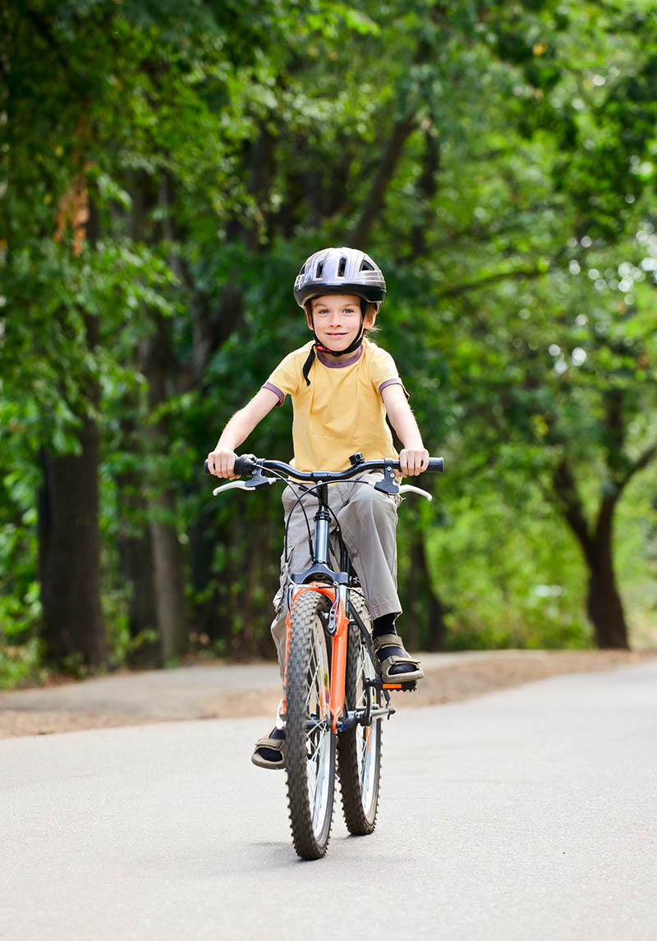
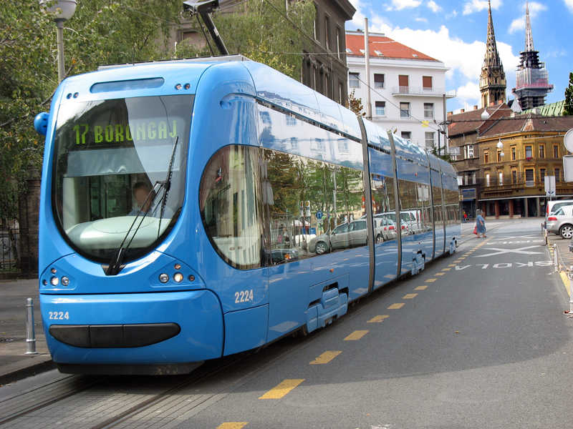


Kako možemo zaštiti zrak od onečišćenja
Ugradnjom filtera na dimnjake tvornica
Javni prijevoz
Bicikl
Istraži
Gdje je zrak čišći?
RB str. 86
DDS Istraži:
Inspekcija zaštite okoliša - film

Slide 5
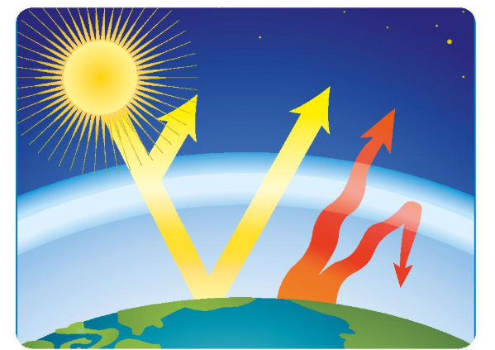
Učinak staklenika
Izgaranjem fosilnih goriva
Požari
Velike količine ugljikovog dioksida
Zadržavaju toplinu na Zemlji
Otapanje ledenjaka
Podizanje razine mora
Širenje pustinjskih prostora
Oluje
DDS Istraži:
Globalno zatopljenje

Slide 6
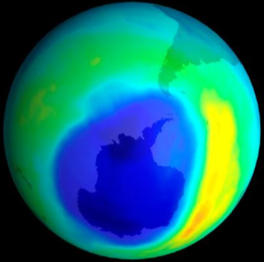
Ozonske rupe
Ozonski omotač štiti od UV zračenja
Freoni i haloni (plinovi iz klima uređaja, sprejeva)
Oštećuju ozonski omotač
Ozonske rupe
UV zračenje prodire na Zemlju
Štetno djeluje na oči i kožu

Slide 7
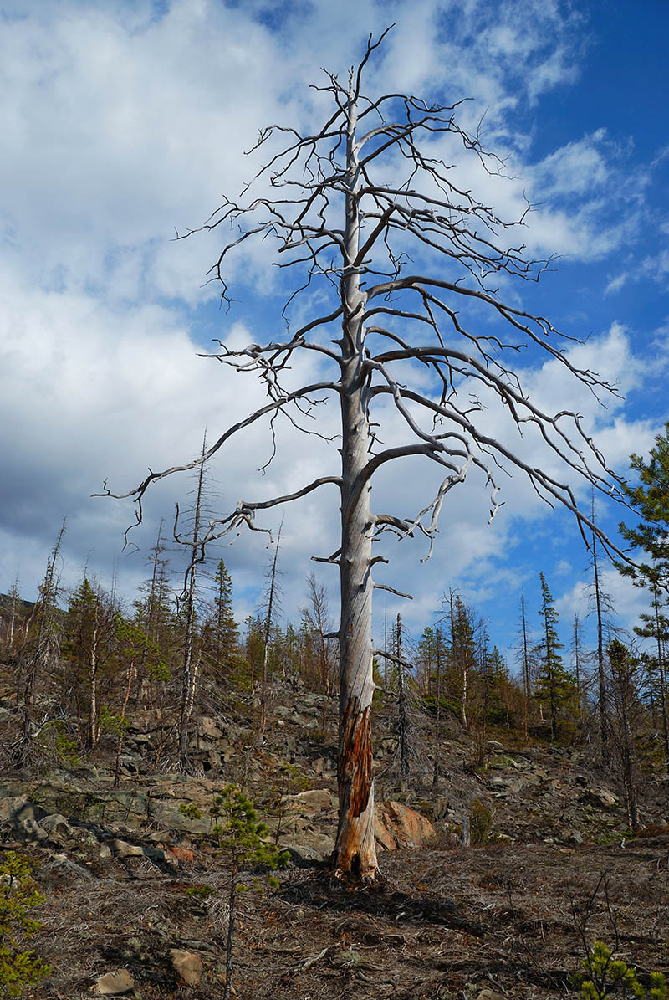
Kisele kiše
Izgaranjem fosilnih goriva nastaje ugljikov dioksid i drugi štetni plinovi
Reagiraju s vodenom parom u atmosferi
Nastaju kisele kiše
Oštećuju listove

Slide 8
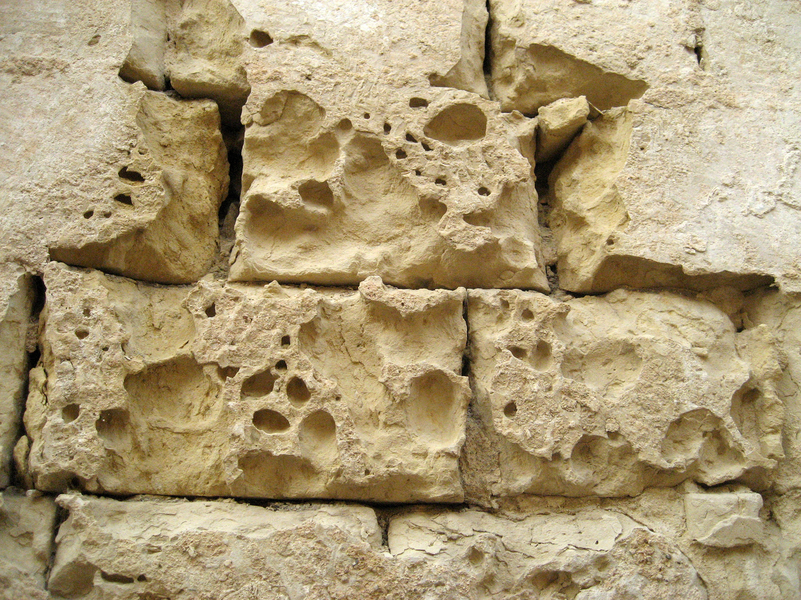
Kisele kiše
Zakiseljuju tlo
Oštećuju stanice biljaka
Štetno djeluju na organizme u vodi
Oštećuju zgrade i spomenike od vapnenca
Istraži
Nastajanje kiselih kiša i njihov utjecaj na okoliš
RB str. 87
DDS Istraži:
Kisele kiše

Slide 9
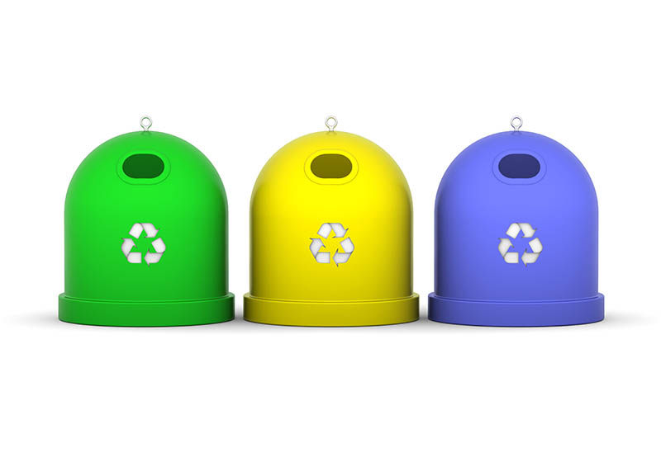
Zaštitimo tlo
Razvrstavati otpad
Odlagati u odgovarajuće spremnike
Razvrstani otpad se prerađuje i ponovno iskorištava
Smanjenje smeća
Štednja sirovine
Razdvajanje biootpada - kompost
DDS PROJEKT:
RECIKLIRAJ SVOJ PAPIR!

Slide 10

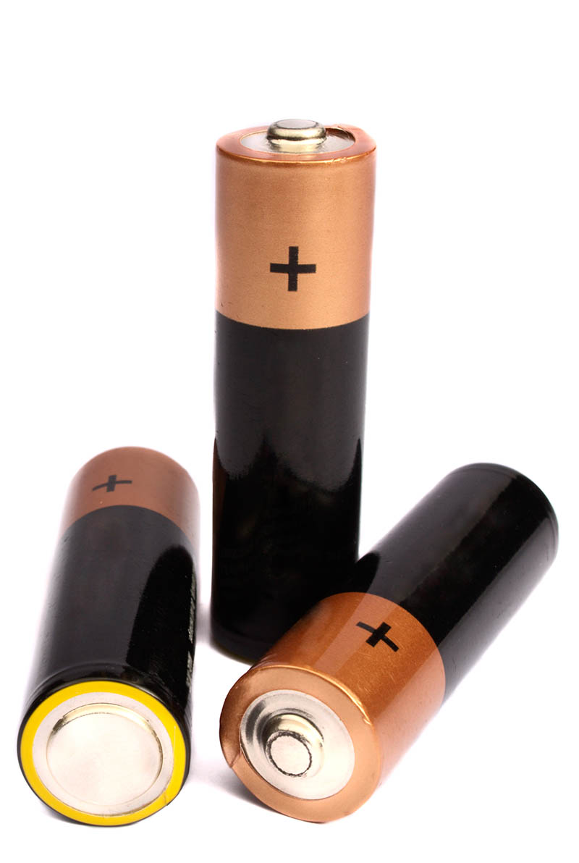
Zaštitimo tlo
Skupljanje starih baterija
Platnene vrećice
Odjeću i stare predmete darovati nekome

Slide 11
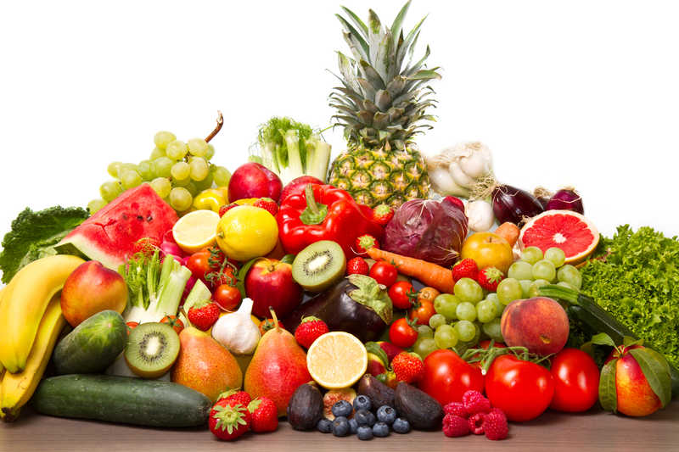
Zaštitimo tlo
Razvoj poljoprivrede
Kemijska sredstva za zaštitu
Umjetna gnojiva
Biljke ugrađuju u sebe kemikalije
Ljudi se hrane biljkama
U organizmu se nakupljaju kemikalije
Bolesti

Slide 12
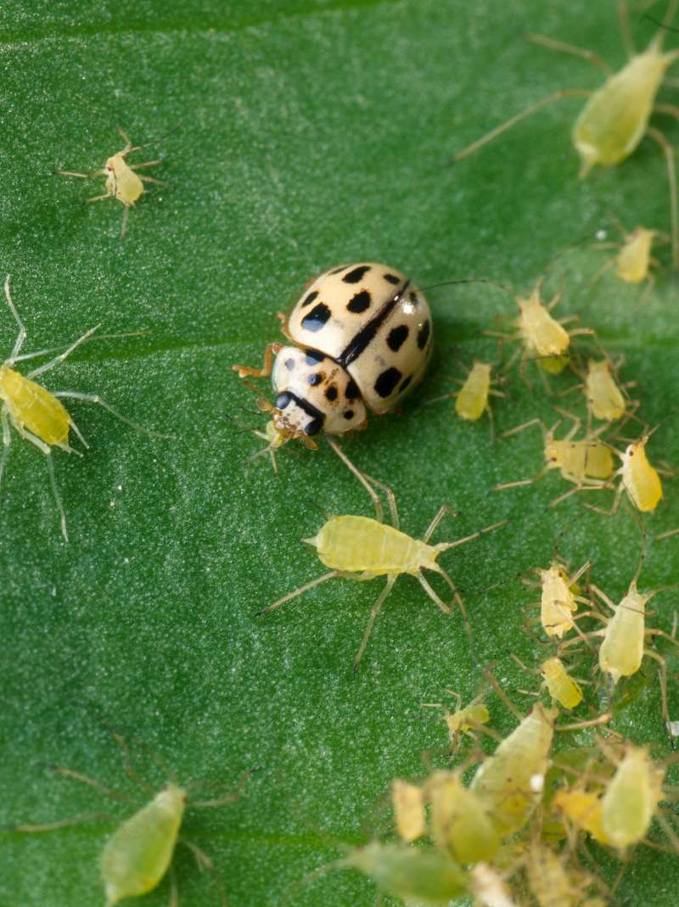
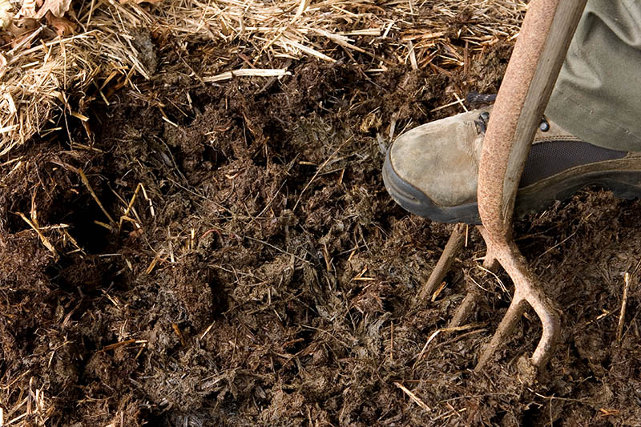
Biološki uzgoj hrane
Prirodna gnojiva (stajski gnoj, kompost)
Prirodna zaštitna sredstva

Slide 13
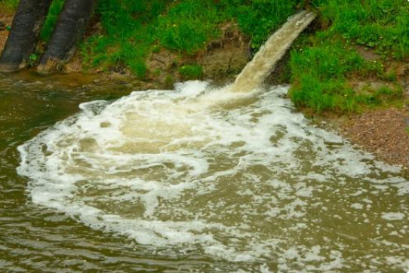
Onečišćenje vode
Zaštitna sredstava i umjetna gnojiva iz tla
Otpadne vode iz kućanstva (sredstva za pranje) – pomor ribe
Otpadne vode iz tvornica
Izlijevanje nafte

Slide 14
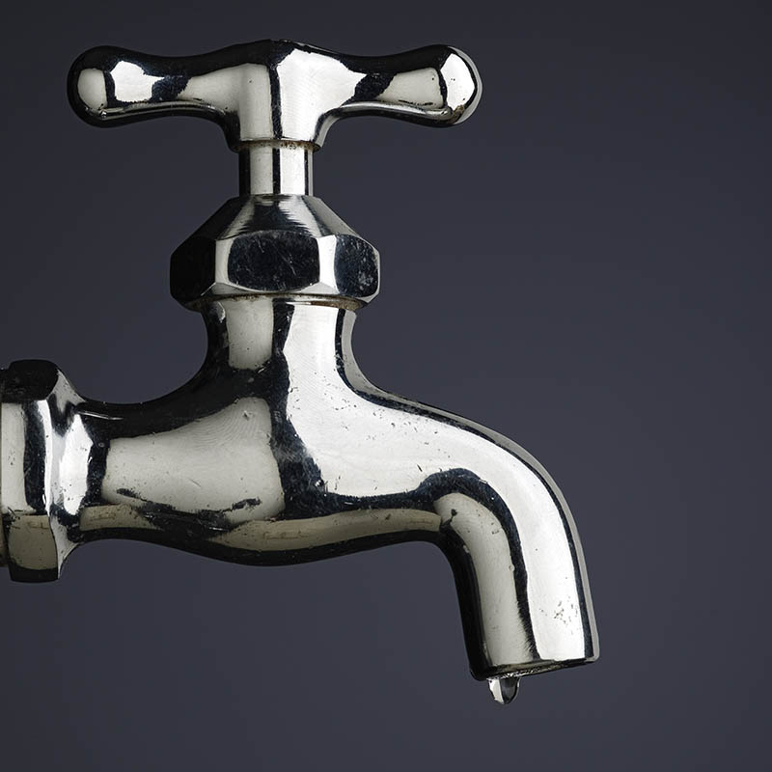

Zaštitimo vode
Pročišćavanje otpadnih voda
Razumno koristiti vodu
Spriječiti kapanje vode iz slavine
Vrtove zalijevati kišnicom
U odvode ne izlijevati ulja i kemikalije
Istraži
Koliko vode potrošiš za svoje svakodnevne potrebe
RB str. 89

Slide 15
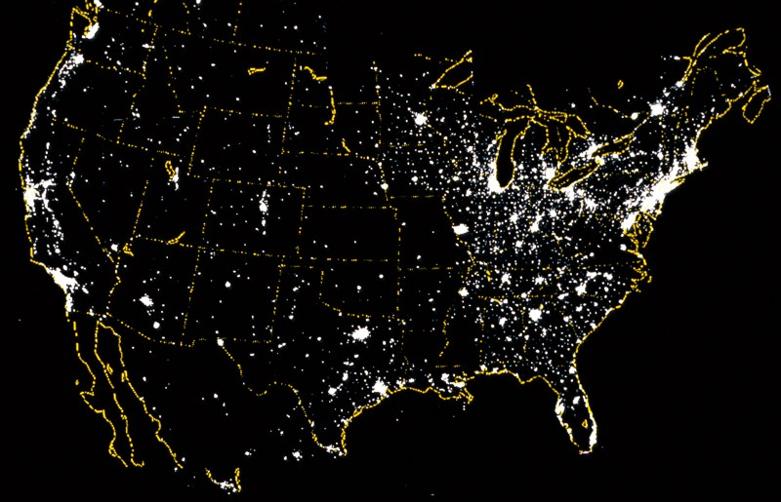
Svjetlosno onečišćenje
Prekomjerno rasipanje umjetne svjetlosti u noćnim uvjetima
Noćne životinje ne raspoznaju noć i dan
Ometa orijentaciju životinja pomoću zvijezda
Ometa sudionike u prometu

Slide 16
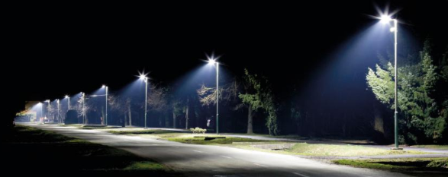
Svjetlosno onečišćenje
Štetno utječe na ljudsko zdravlje i san
Zagrijava atmosferu
Korištenje ekoloških svjetiljaka

Slide 17
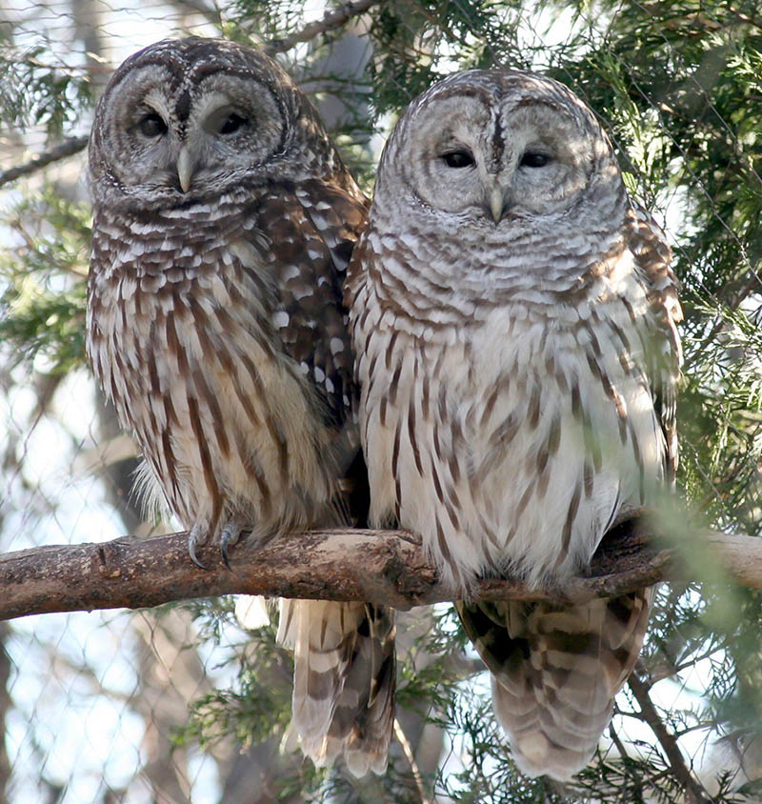
Onečišćenje bukom
Plaši životinje
Onemogućuje komunikaciju životinja
Onemogućuje izbjegavanje neprijatelja
Onemogućuje lov
Onemogućuje snalaženje morskih sisavaca

Slide 18

Ekološki otisak
Predstavlja površinu plodnog tla, zraka i vode koji su nam potrebni da bismo zadovoljili svoje potrebe s obzirom na način života
Oni koji troše puno energenata i vode, bacaju mnogo hrane i smeća imaju veći ekološki otisak

Slide 19
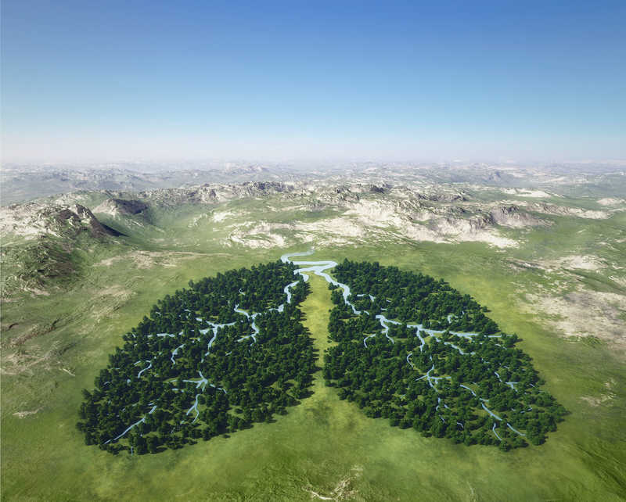

Zanimljivosti
Vizualno +

Slide 20

Provjeri znanje
Provjeri znanje

